Slide 1
G1 進捗報告 2020/06/03~2020/06/10
近藤羽音（発表者）,市川晴也,佐藤央,渡邊幹斗

Slide 2
目次
今回までの予定
進捗状況
次回までの予定

Slide 3
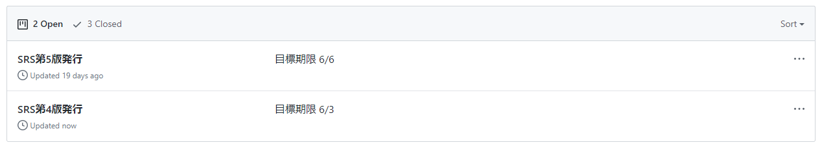
1. 今回までの予定
画面シナリオのインスペクションの依頼に向けて、
グループ内で話し合う

Slide 4
2. 進捗状況
前回同様Issuesをたてて、MilesotoneとProjectと
紐づけて管理
要求仕様書について
6/3㈬ 修正,
第4回目のインスペクション提出
6/4㈭~ 6/5㈮ インスペクションについて議論
6/6㈯ インスペクションについて議論
6/7㈰ インスペクションについて議論終了,
修正,
要求仕様書第５版発行

Slide 5
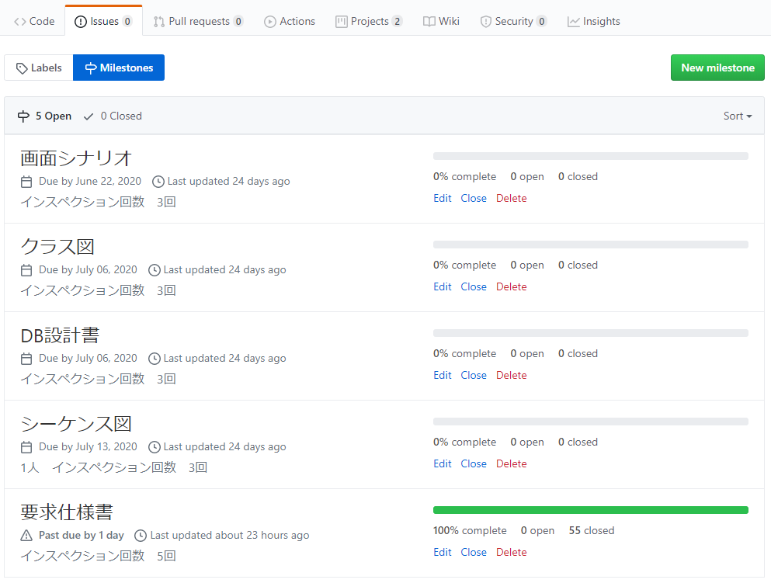

Slide 6
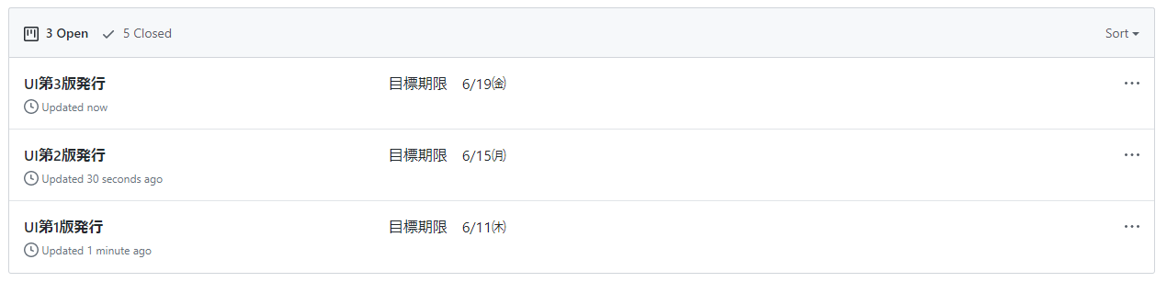
2. 進捗状況
画面シナリオについて
使用するツールの検討
→Figmaを使用

Slide 7
3. 次回までの予定
画面シナリオ

